Slide 1
量子线路子图替换
张浚垠、刘正韬、庄竞泽、邹昊江

Slide 2
背景介绍
背景介绍-程序功能-算法实现

Slide 3
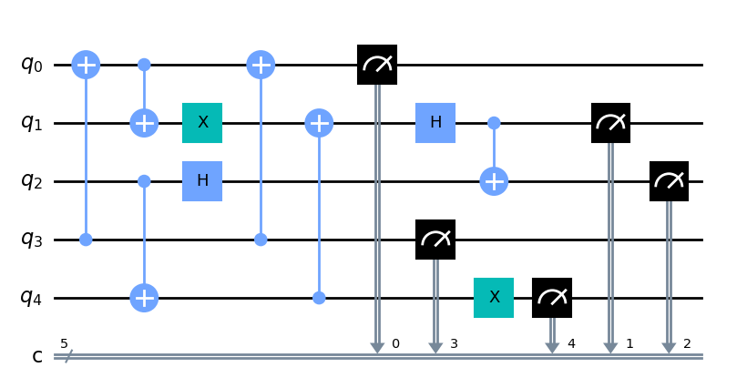
什么是子图替换

Slide 4
什么是子图替换

Slide 5
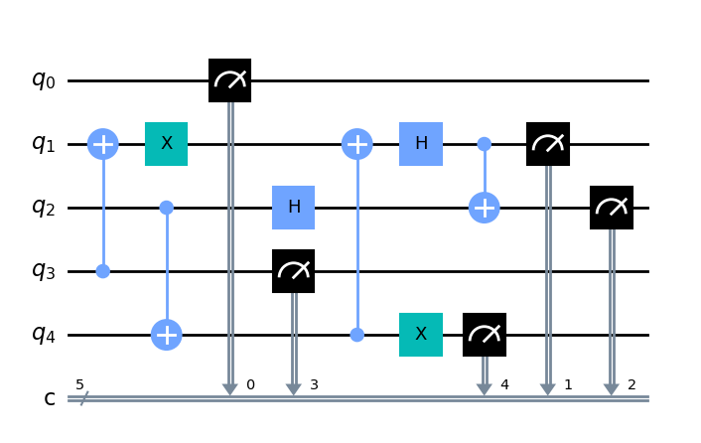
什么是子图替换

Slide 6
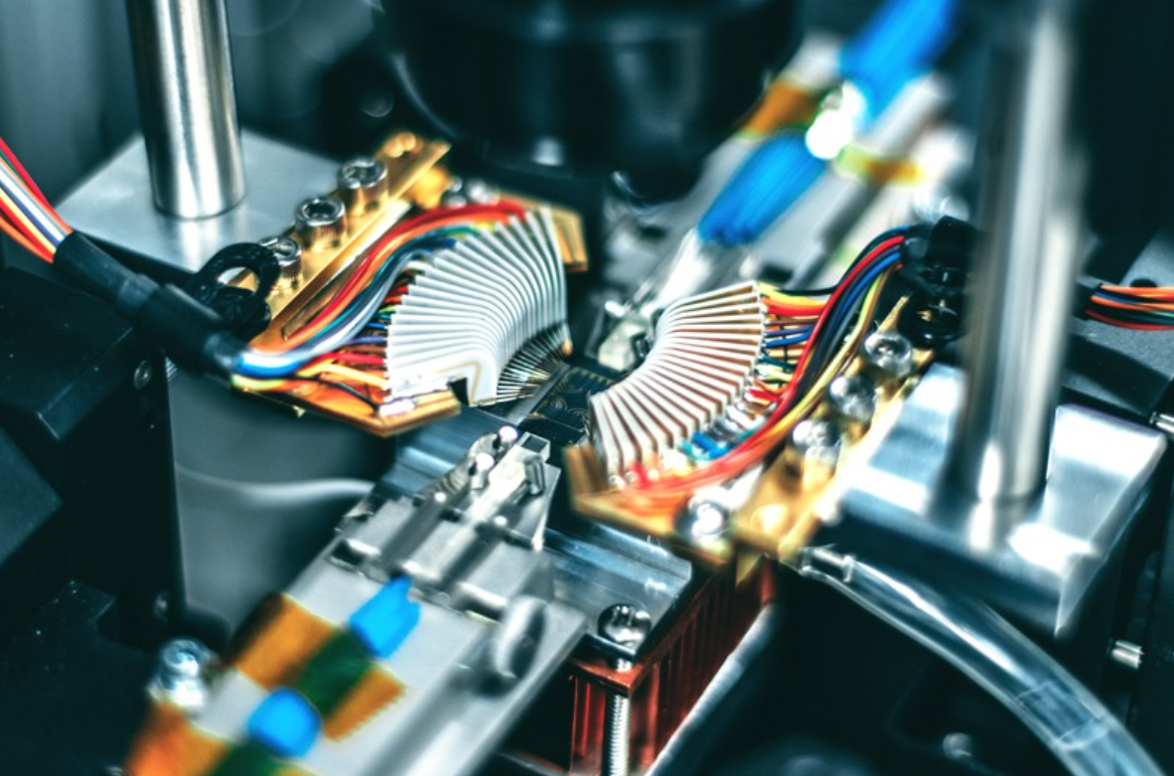
为什么要进行子图替换：物理捷径
Xanadu. Inc.

Slide 7
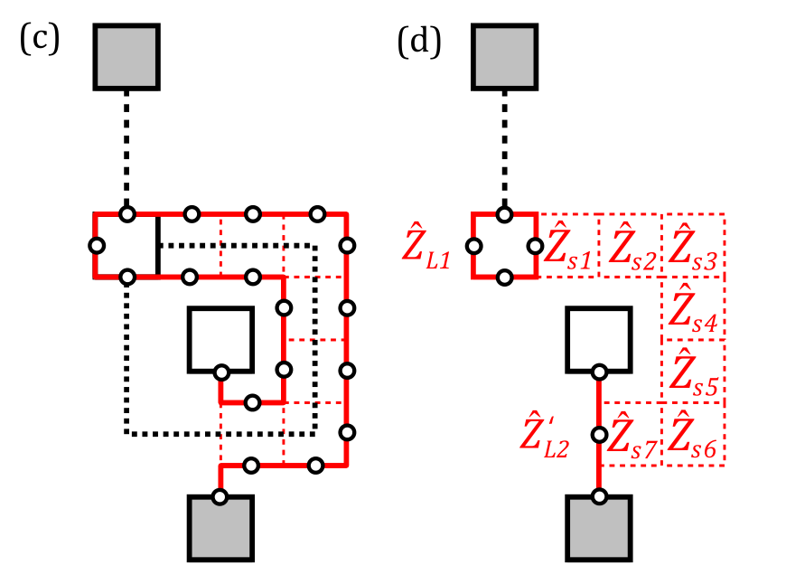
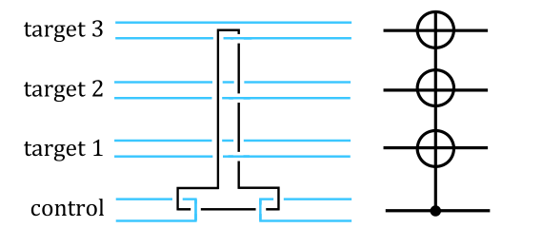
为什么要进行子图替换：物理捷径
Austin G. Fowler .etc (2012)

Slide 8
程序功能
背景介绍-程序功能-算法实现

Slide 9
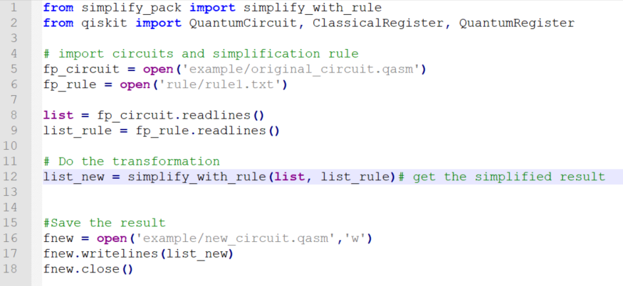
程序包：simplify_pack

Slide 10
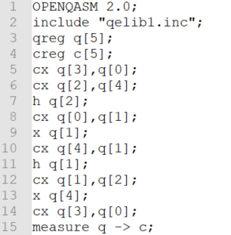
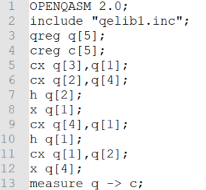
OpenQASM格式线路读写
输入：
输出：

Slide 11
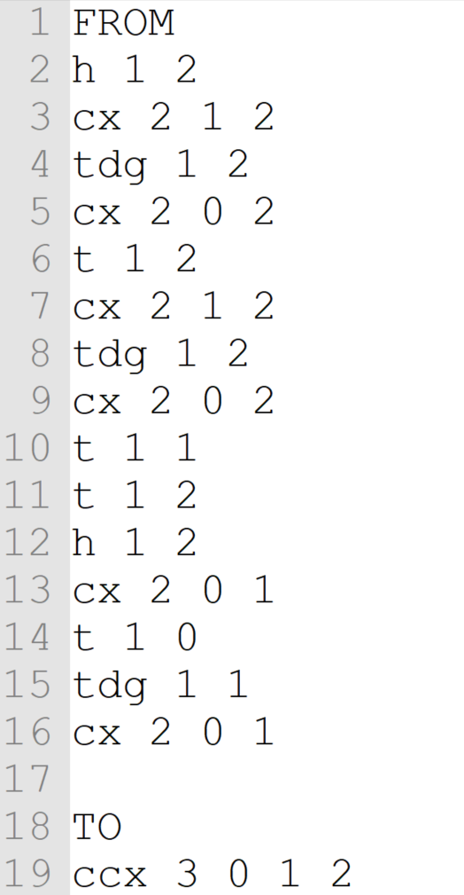
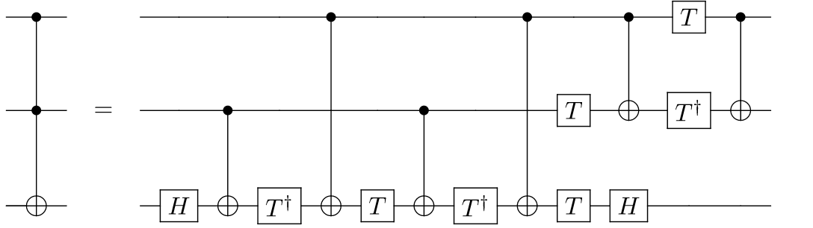
自定义替换规则
语法：
gate_name + #quantum_bit + (para)+ bit_index(s)

Slide 12
算法实现
背景介绍-程序功能-算法实现

Slide 13
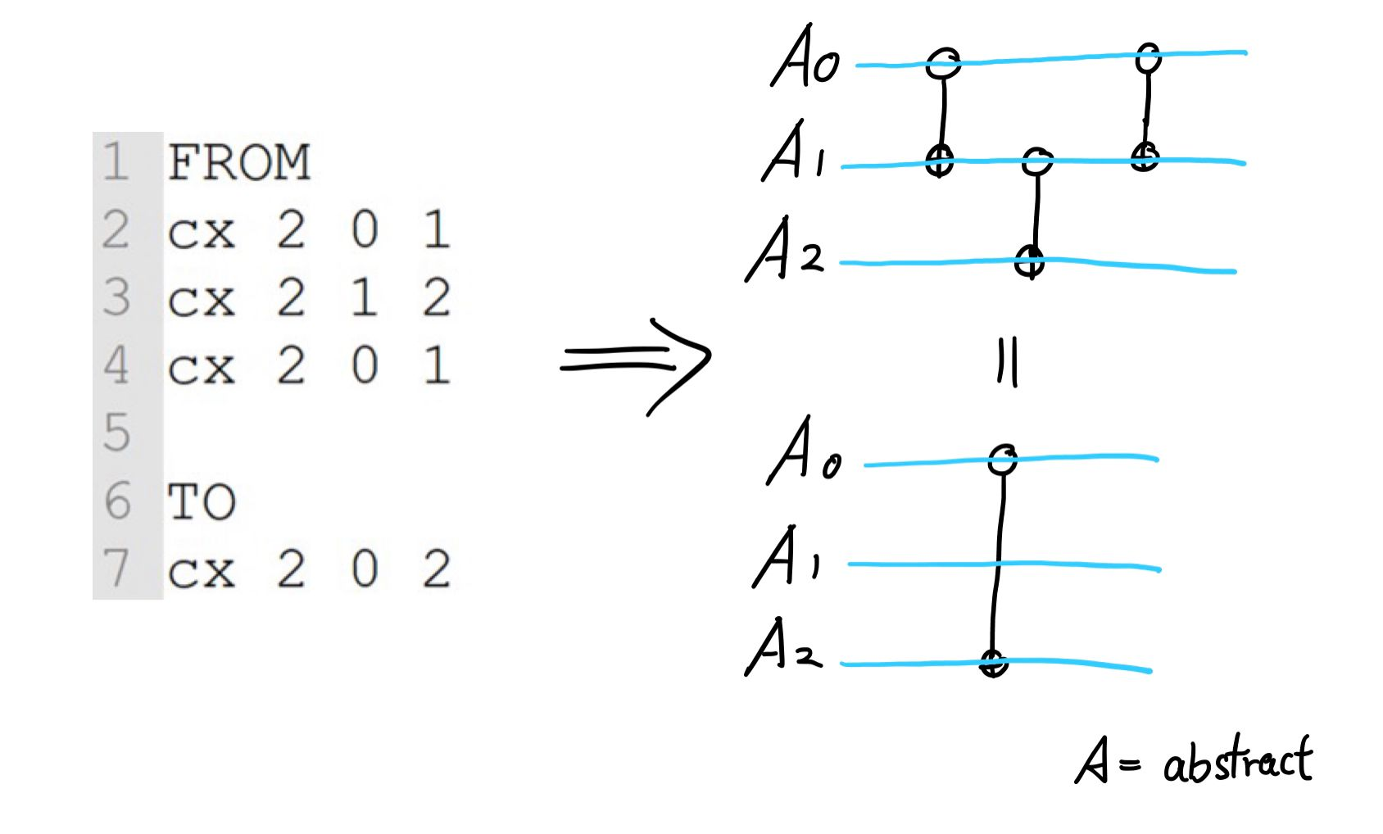
从rule.txt到抽象规则

Slide 14
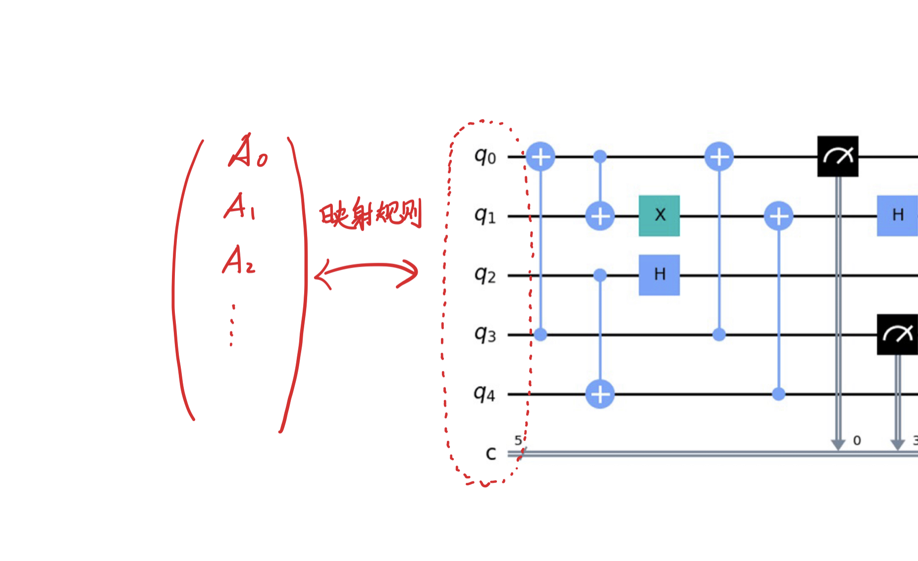
目的：寻找映射规则

Slide 15
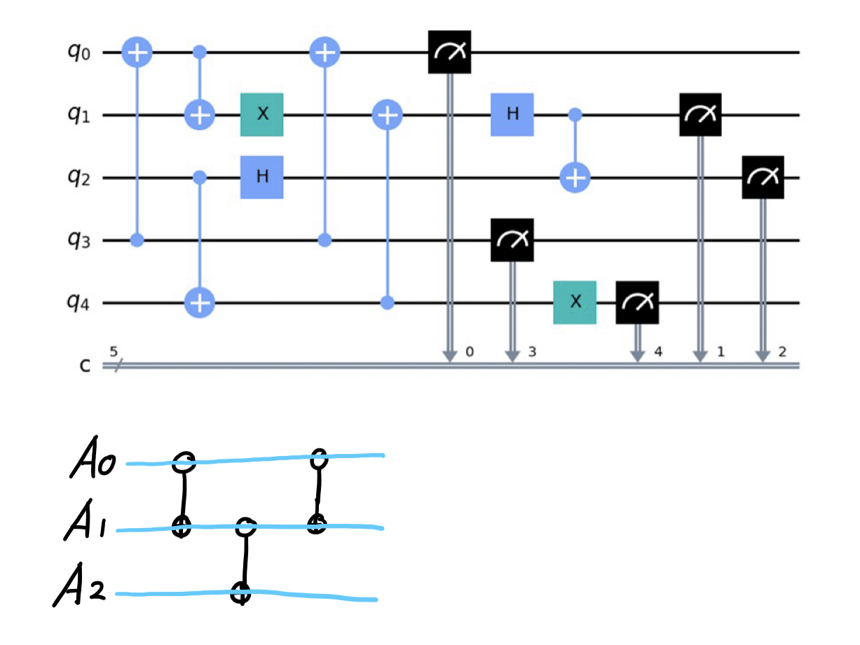
寻找映射规则

Slide 16
寻找映射规则

Slide 17
寻找映射规则

Slide 18
寻找映射规则
A0 = q3
A1 = q0

Slide 19
寻找映射规则
A0 = q3
A1 = q0

Slide 20
寻找映射规则
A0 = q3
A1 = q0
A1 = q2
A2 = q4

Slide 21
寻找映射规则
A0 = q3
A1 = q0
A1 = q2
A2 = q4

Slide 22
寻找映射规则
A0 = q3
A1 = q0
A1 = q0
A2 = q1

Slide 23
寻找映射规则
A0 = q3
A1 = q0
A2 = q1

Slide 24
寻找映射规则
A0 = q3
A1 = q0
A2 = q1
A0 = q3
A1 = q0

Slide 25
寻找映射规则
A0 = q3
A1 = q0
A2 = q1

Slide 26
找到自洽的映射规则 = 发现可替换的子图
A0 = q3
A1 = q0
A2 = q1

Slide 27
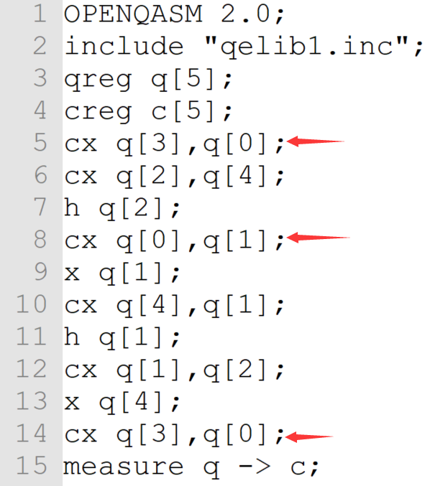
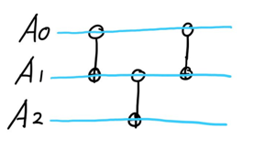
行标记+抽象规则=保护列表
A0 = q3
A1 = q0
A2 = q2

Slide 28
行标记+抽象规则=保护列表
A0 = q3
A1 = q0
A2 = q2
Protected: [A0,A1,A2] =[q3,q0,q2]

Slide 29
行标记+抽象规则=保护列表
A0 = q3
A1 = q0
A2 = q2
Protected: [A0,A1] =[q3,q0]

Slide 30
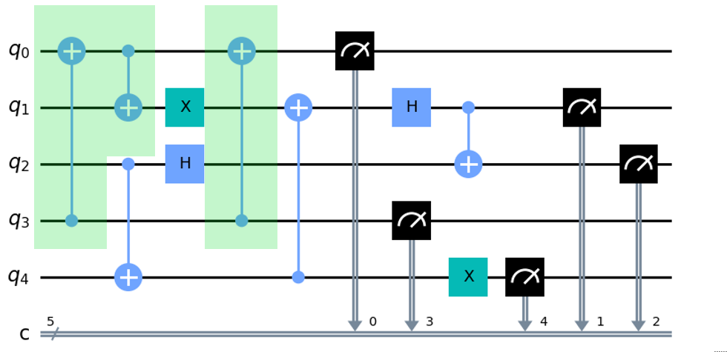
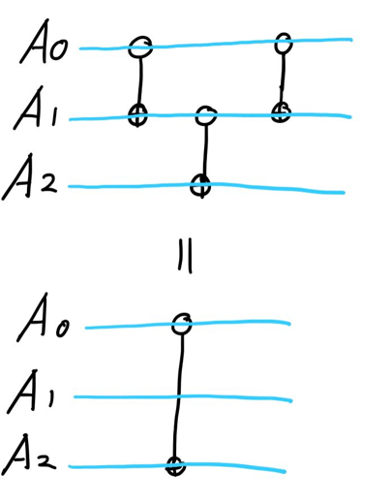
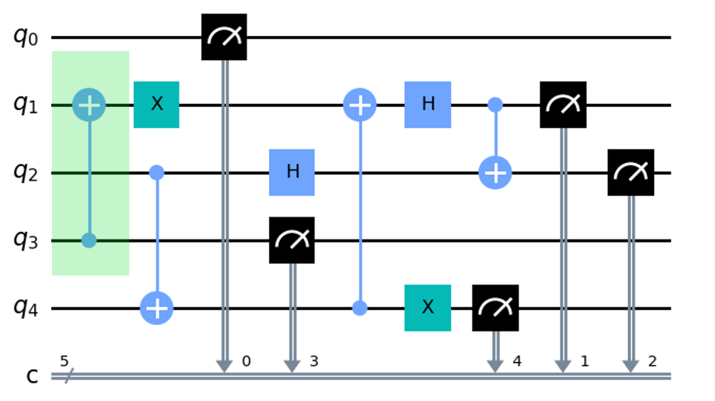
发现子图 + 不破坏保护列表 = 可替换

Slide 31
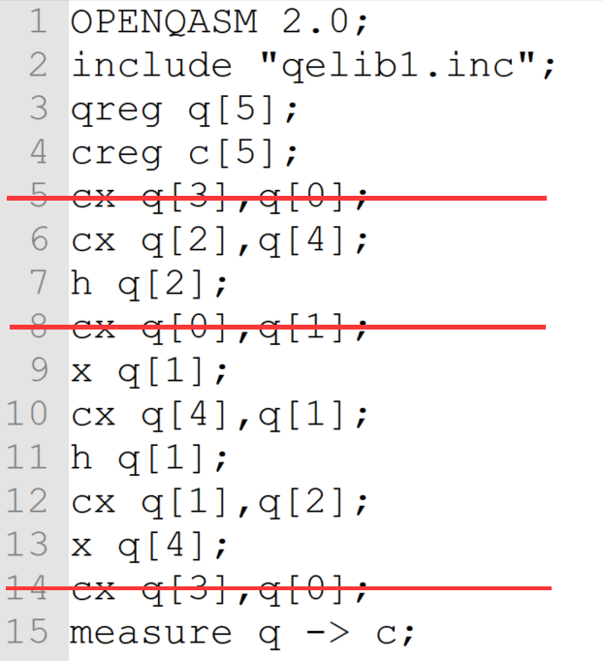
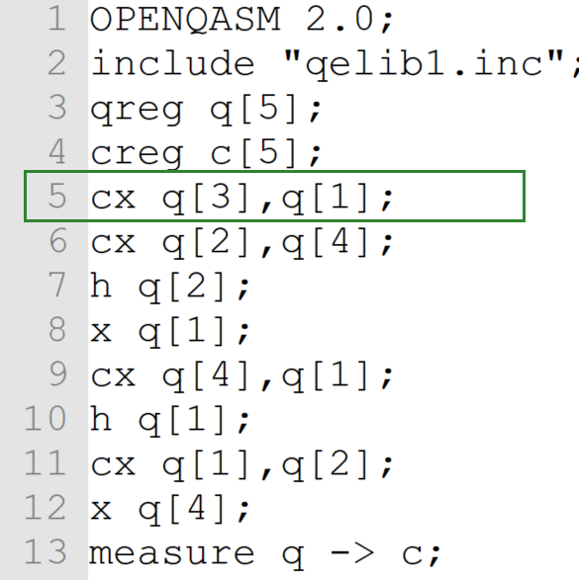
发现子图 + 不破坏保护列表 = 可替换

Slide 32
总结
构造了程序包：simplify_pack，实现功能：
对OpenQASM格式输入的量子线路按照给定规则查找子图，并且以OpenQASM格式输出
支持自定义替换规则
算法：寻找自洽的映射规则+构造保护列表

